Slide 1
Српски језик
2. разред
ЛЕКТИРА
Јежева кућица
Бранко Ћопић

Slide 2
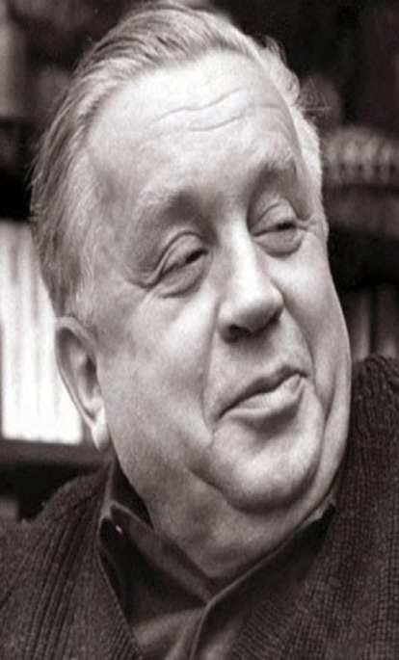
БРАНКО ЋОПИЋ
Бранко Ћопић је рођен 1. јануара 1915. године у селу Хашани, на планини Грмеч.
Свој завичај и његове људе је описао у многим дјелима за дјецу и одрасле: Јежева кућица, Доживљаји мачка Тоше, Башта сљезове боје, Босоного дјетињство...

Slide 3
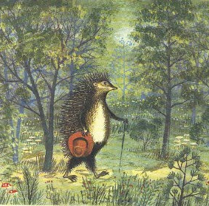
СЛАВНИ ЛОВАЦ
По шуми широм, без стазе, пута Јежурка Јежић поваздан лута.
Ловом се бави, често га виде,
с триста копаља на јуриш иде.
И вук и медо, па чак и овца,
познају јежа, славнога ловца. Јастреб га штује, вук му се склања, змија га шарка по сву ноћ сања. Пред њим дан хода, шири се страва, његовим трагом путује слава.

Slide 4
Славни ловац
Лијино писмо
Код лијине куће
Ноћ
Растанак
Потјера
Вук
Медо
Дивља свиња
Пред јежевом кућицом
Јежев одговор
Крај

Slide 5
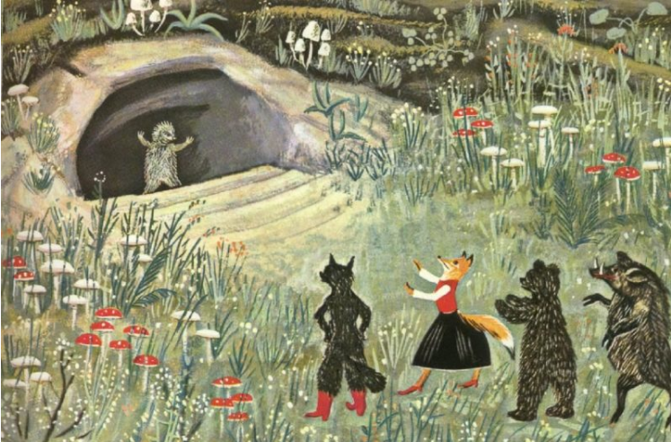
Ликови:
Јежурка Јежић
зец
лисица Мица
медо
вук
дивља свиња
Јежурка Јежић – становник шуме којег све животиње знају:
„И вук, и медо, па чак и овца,
познају јежа, славног ловца“

Slide 6
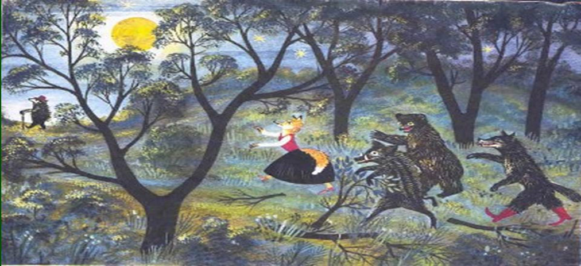
Вријеме радње: неодређено
Мјесто радње: шума
Тема: Однос Јежурке Јежића према својој кућици.

Slide 7
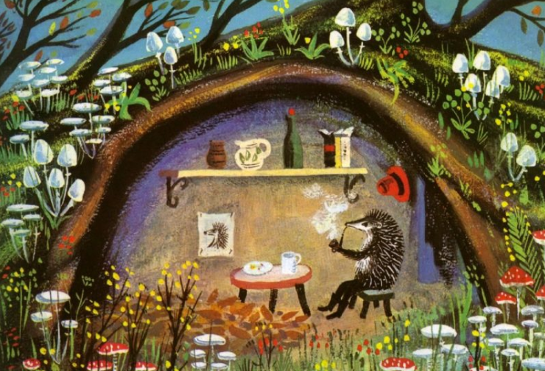
Порука:
Требамо вољети свој дом, цијенити и чувати оно што имамо.
„Ма какав био мој родни праг,
он ми је ипак мио и драг.
Прост је и скроман, али је мој,
ту сам слободан и газда свој.“

Slide 8
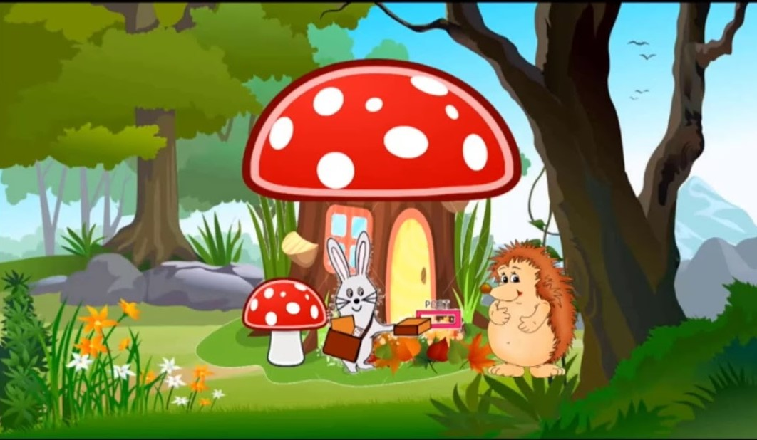
САМОСТАЛАН РАД
Илуструјте најзанимљивији дио приче.

